Slide 1
Przedsięwzięcia realizowane przez PGW WP RZGW we Wrocławiu na Odrzańskiej Drodze Wodnej
29.03.2019 r.

Slide 2
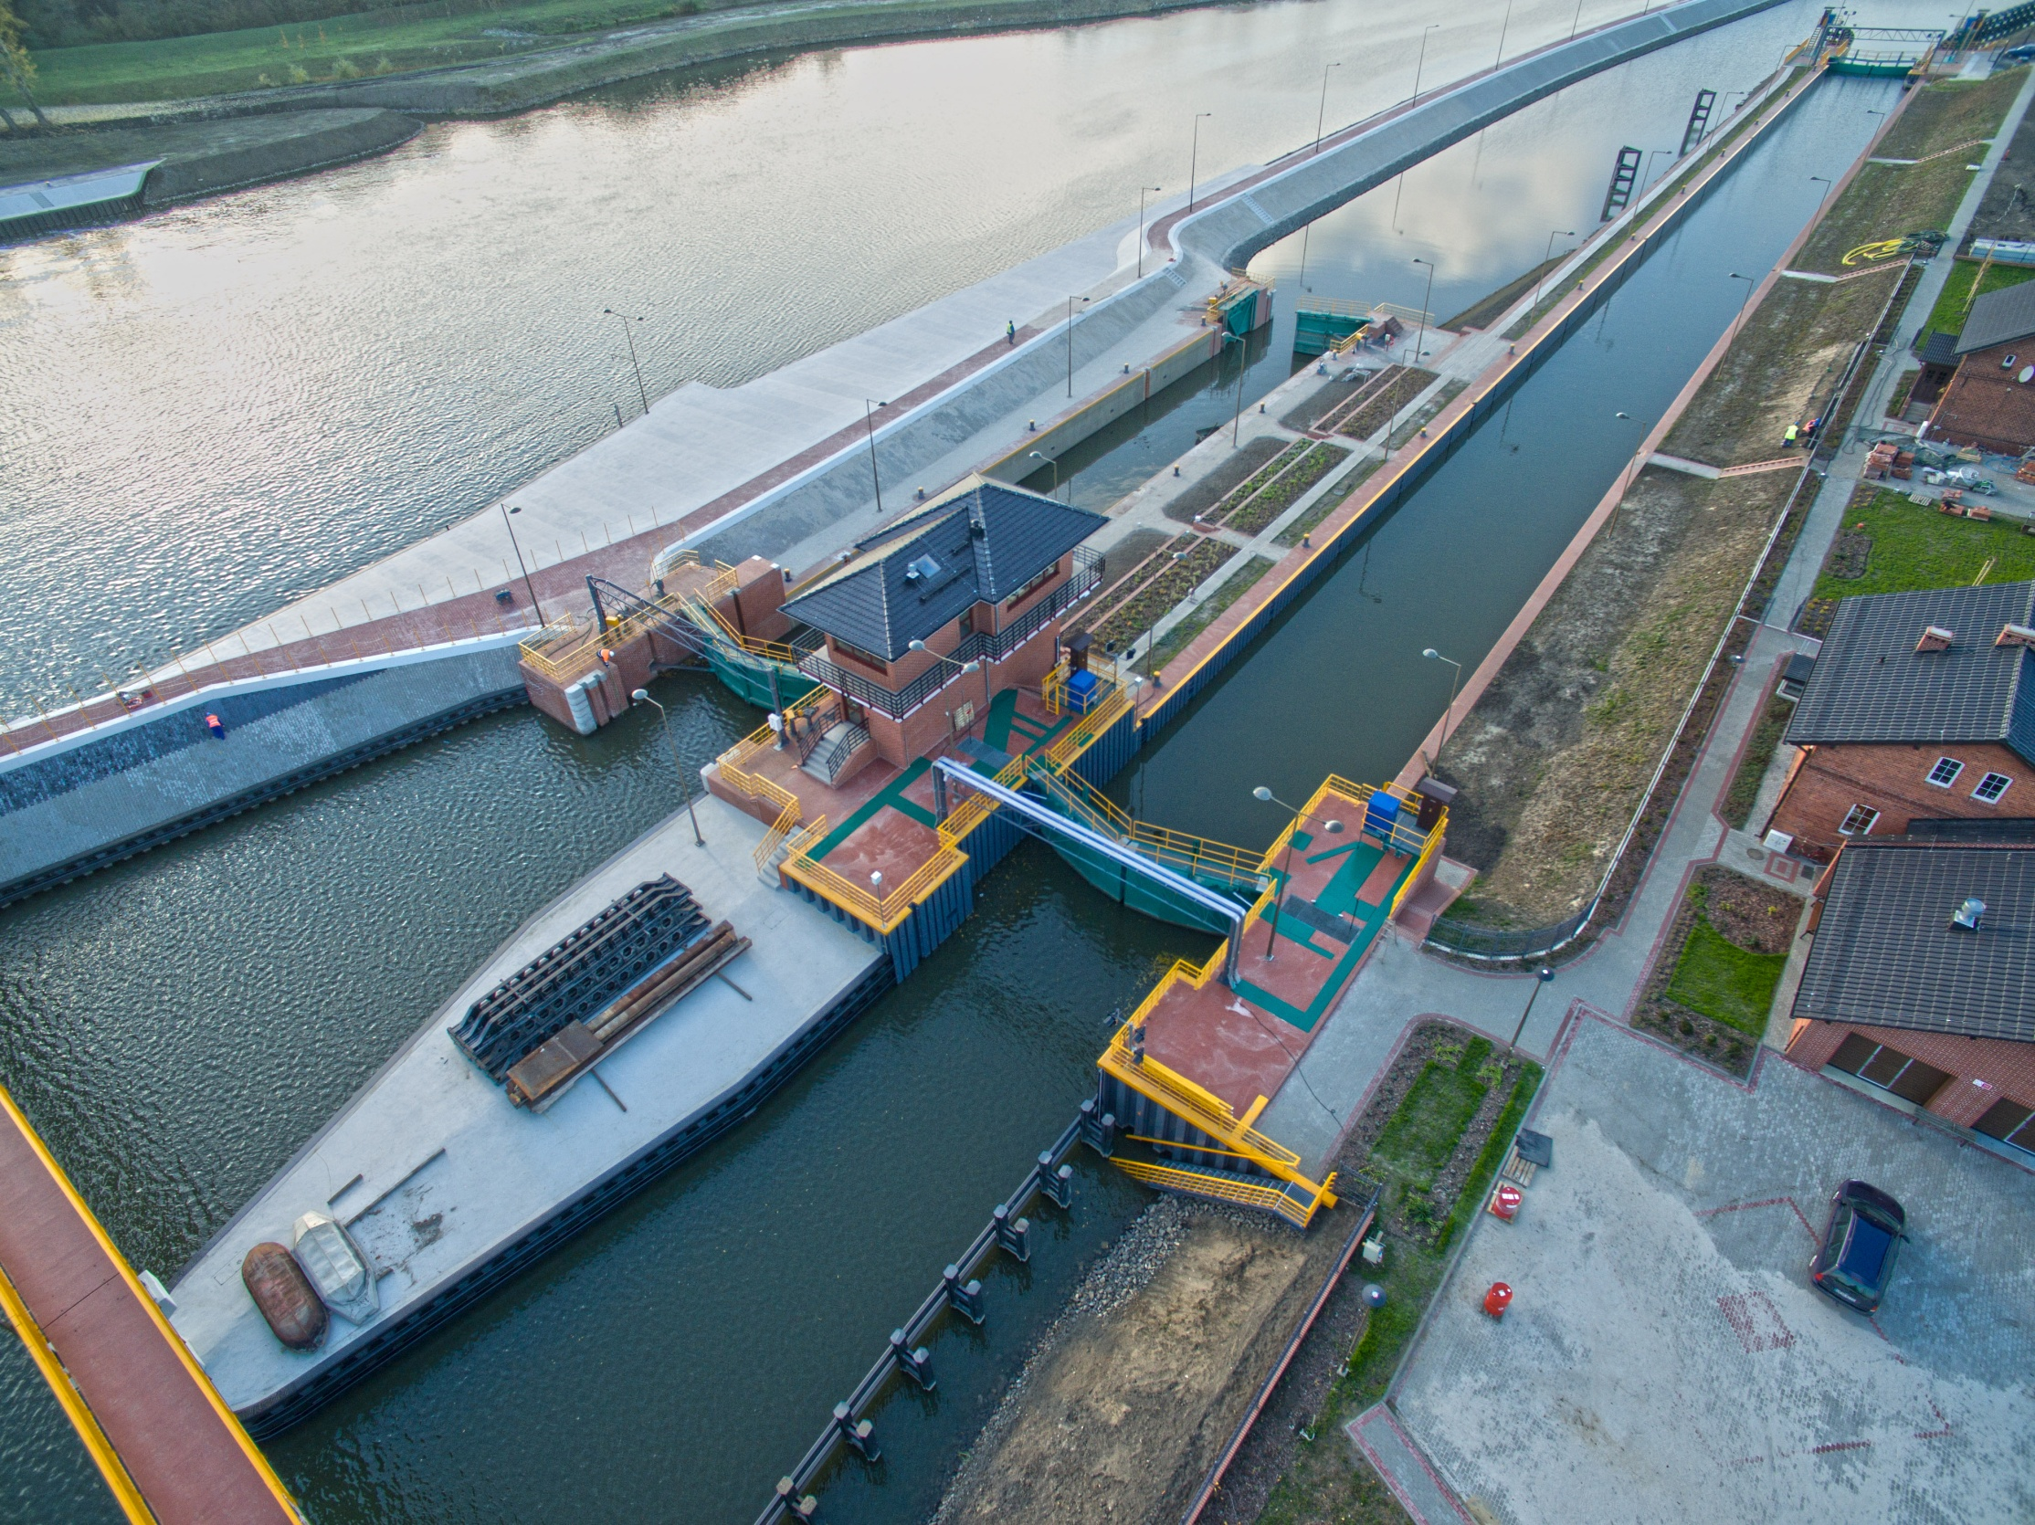
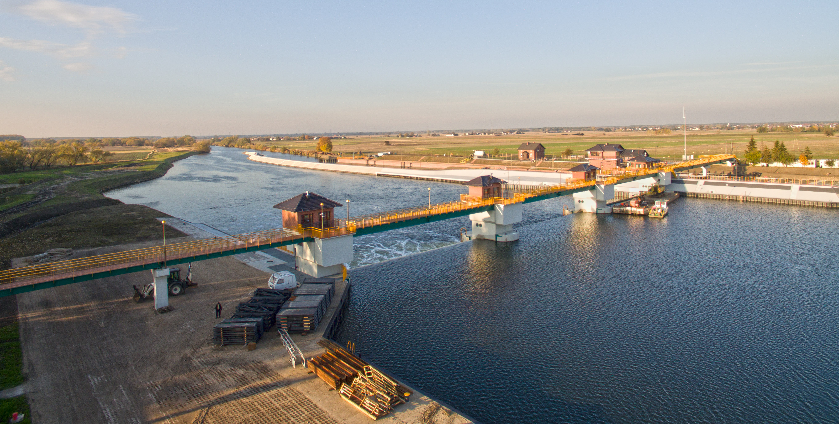
Stopień Chruścice
Wykonany w ramach POIiŚ w latach 2007-2013
A content placeholder. Use for text, graphics, tables and graphs. You can change this text or delete it.
Here is a placeholder for more text. You may delete this text
Here is a placeholder for more text. You may delete this text

Slide 3
Wydatki inwestycyjne w latach 2016 -2023 r.
Lp. | NAZWA PROJEKTU | OKRES REALIZACJI PRAC INWESTYCYJNYCH | Planowane Nakłady inwestycyjne | Źródło Finansowania
1. | Stopień Brzeg Dolny - roboty remontowo – modernizacyjne na stopniu, Etap II | 2016-2020 | 30 000 000 | POIiŚ
2. | Modernizacja stopnia wodnego Rędzin na Odrze w km 260,7 – przystosowanie do III kl. drogi wodnej | 2017-2020 | 50 000 000 | POIiŚ
3. | Kontrakt 1B.1/1(a) Odbudowa zabudowy regulacyjnej rzeki Odry - przystosowanie do III klasy drogi wodnej, na odcinku od miejscowości Ścinawa do ujścia Nysy Łużyckiej – ETAP II | 2019-2022 | 120 000 000 | Bank Światowy. Wyłonienie wykonawcy do końca 2019 r.
4. | Kontrakt 1B.1/1(b) Odbudowa i modernizacja zabudowy regulacyjnej rzeki Odry. Przywrócenie warunków żeglowności drogi wodnej. Odcinek od miejscowości Ścinawa do ujścia Nysy Łużyckiej (1 most - Krosno Odrzańskie) | 2020-2023 | 30 000 000 | Bank Światowy
5. | Remont i przebudowa śluzy na stopniu wodnym Ratowice na rz. Odrze w km 227+400, gm. Czernica wraz z dostosowaniem śluzy do min. IV klasy drogi wodnej | 2016-2022 | 45 000 000 | Środki własne
6. | Budowa stopnia wodnego Lubiąż na Odrze - przystosowanie do min. Va klasy drogi wodnej – dokumentacja techniczna | 2018-2022 | 15 000 000 | Środki własne
7. | Budowa stopnia wodnego Ścinawa na Odrze - przystosowanie do min. Va klasy drogi wodnej – dokumentacja techniczna | 2019-2022 | 16 000 000 | Środki własne
8. | Dokończenie budowy stopnia Malczyce | 2016-2019 | 400 000 000 | NFOŚiGW
9. | Dokończenie budowy stopnia Malczyce – zakres robót w cofce stopnia | 2018-2022 | 220 000 000 | Środki własne
A content placeholder. Use for text, graphics, tables and graphs. You can change this text or delete it.
Here is a placeholder for more text. You may delete this text
Here is a placeholder for more text. You may delete this text
10. | Modernizacja jazów odrzańskich na odcinku w zarządzie RZGW Wrocław – woj. opolskie. Etap I. JAZY NA STOPNIACH JANUSZKOWICE, WRÓBLIN I ZWANOWICE | 2018-2022 | 130 000 000 | Środki własne (obecnie realizuje RZGW Gliwice)
11. | Modernizacja jazów odrzańskich na odcinku w zarządzie RZGW Wrocław – woj. opolskie, Etap II, JAZY NA STOPNIACH KRĘPNA, GROSZOWICE I DOBRZEŃ | 2018-2022 | 140 000 000 | Środki własne (obecnie realizuje RZGW Gliwice)
12. | Modernizacja 3 śluz pociągowych wraz z ich awanportami i sterowniami, na stopniach wodnych Januszkowice, Krapkowice i Opole | 2018-2022 | 185 000 000 | Środki własne (obecnie realizuje RZGW Gliwice)
13. | Budowa jazu klapowego na stopniu wodnym Ujście Nysy w km 180,5 rzeki Odry z uwzględnieniem obiektów towarzyszących | 2018-2022 | 135 000 000 | Środki własne (obecnie realizuje RZGW Gliwice)
14. | ŁĄCZNA WARTOŚĆ INWESTYCJI | 2016-2023 | 1 516 000 000

Slide 4
„Modernizacja jazów odrzańskich na odcinku w zarządzie RZGW Wrocław – woj. opolskie. Etap I.
Przystosowanie Odry do min. III klasy drogi wodnej”
JAZY NA STOPNIACH JANUSZKOWICE, WRÓBLIN I ZWANOWICE
Planowany okres realizacji: 2016-2023
Planowana wartość zadania: 130 mln zł
Zakres i cel prac: Roboty budowlane rozpoczęto robót w IV kwartale 2016 r.
Zakresem zadania jest przebudowa jazów sektorowych na jazy klapowe w celu zapewnienia sprawności, szybkości w reakcji oraz niezawodności obiektów piętrzących wodę do celów nawigacyjnych
A content placeholder. Use for text, graphics, tables and graphs. You can change this text or delete it.
Here is a placeholder for more text. You may delete this text
Here is a placeholder for more text. You may delete this text

Slide 5
„Modernizacja jazów odrzańskich na odcinku w zarządzie RZGW Wrocław – woj. opolskie, Etap II,
przystosowanie Odry do min. III klasy drogi wodnej”
JAZY NA STOPNIACH KRĘPNA, GROSZOWICE I DOBRZEŃ
Planowany okres realizacji: 2017-2023
Planowana wartość zadania: 140 mln zł
Zakres i cel prac: Aktualnie trwają prace projektowe które rozpoczęto w II kwartale 2017 r.
Zakresem zadania jest przebudowa jazów sektorowych na jazy klapowe w celu zapewnienia sprawności, szybkości w reakcji oraz niezawodności obiektów piętrzących wodę do celów nawigacyjnych
A content placeholder. Use for text, graphics, tables and graphs. You can change this text or delete it.
Here is a placeholder for more text. You may delete this text
Here is a placeholder for more text. You may delete this text

Slide 6
„Modernizacja 3 śluz pociągowych wraz z ich awanportami i sterowniami, na stopniach wodnych Januszkowice, Krapkowice i Opole oraz rewitalizacja śluz krótkich dla ciągłości żeglugi śródlądowej - przystosowanie Odry do min. III klasy drogi wodnej”
Planowany okres realizacji: 2016-2023
Planowana wartość zadania: 185 mln zł
Zakres i cel prac: Aktualnie trwają prace projektowe.
Dla śluz Januszkowice i Opole założono następujący harmonogram realizacyjny: etap I – przebudowa śluz małych na śluzy z parametrami IV klasy Drogi Wodnej, etap II - remont generalny śluz pociągowych,
etap III – przebudowa awanportów i infrastruktury towarzyszącej do nowych parametrów.
Dla śluzy Krapkowice z uwagi na uwarunkowania założono następujący zakres realizacyjny:
etap I – budowa nowej bliźniaczej śluzy z parametrami min. IV klasy,
etap II – modernizacja istniejącej śluzy pociągowej wraz z awanportami oraz infrastrukturą towarzyszącą przy zachowaniu parametrów III klasy.
A content placeholder. Use for text, graphics, tables and graphs. You can change this text or delete it.
Here is a placeholder for more text. You may delete this text
Here is a placeholder for more text. You may delete this text

Slide 7
„Budowa jazu klapowego na stopniu wodnym Ujście Nysy w km 180,5 rzeki Odry z uwzględnieniem obiektów towarzyszących - przystosowanie Odry do min. III klasy drogi wodnej”
Planowany okres realizacji: 2016-2023
Planowana wartość zadania: 135 mln zł
Zakres i cel prac: Aktualnie trwają prace projektowe.
Zakresem zadania jest rozbiórka istniejącego jazu kozłowo iglicowego oraz budowa w jego miejscu jazu klapowego w celu zapewnienia sprawności, szybkości w reakcji oraz niezawodności obiektu piętrzącego wodę do celów nawigacyjnych.
Dla śluz stopnia Ujście Nysy założono następujący harmonogram realizacyjny:
etap I – przebudowa śluzy małej na śluzę z parametrami min. IV klasy Drogi Wodnej,
etap II – remont generalny śluzy pociągowej,
etap III – przebudowa awanportów i infrastruktury towarzyszącej do nowych parametrów.
A content placeholder. Use for text, graphics, tables and graphs. You can change this text or delete it.
Here is a placeholder for more text. You may delete this text
Here is a placeholder for more text. You may delete this text

Slide 8
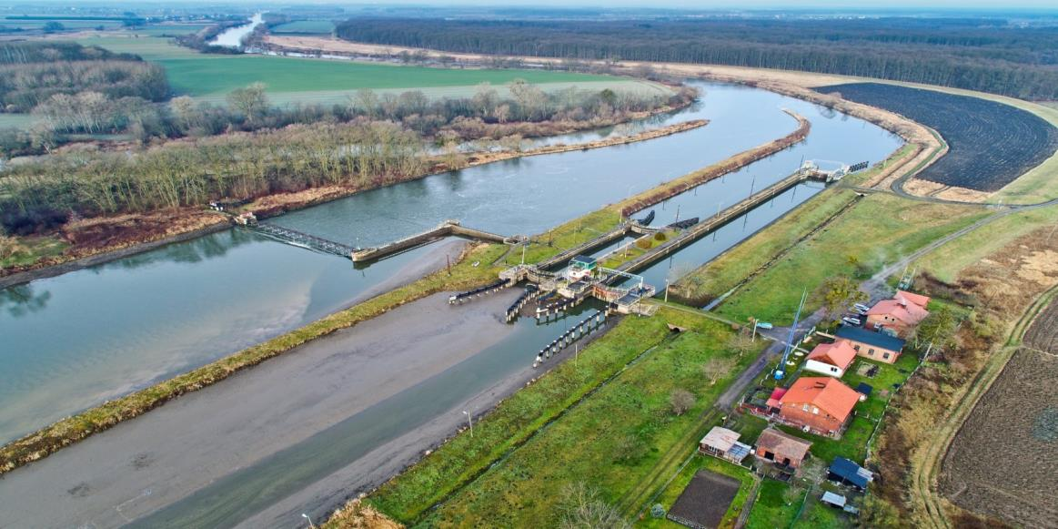
”
A content placeholder. Use for text, graphics, tables and graphs. You can change this text or delete it.
Here is a placeholder for more text. You may delete this text
Here is a placeholder for more text. You may delete this text

Slide 9
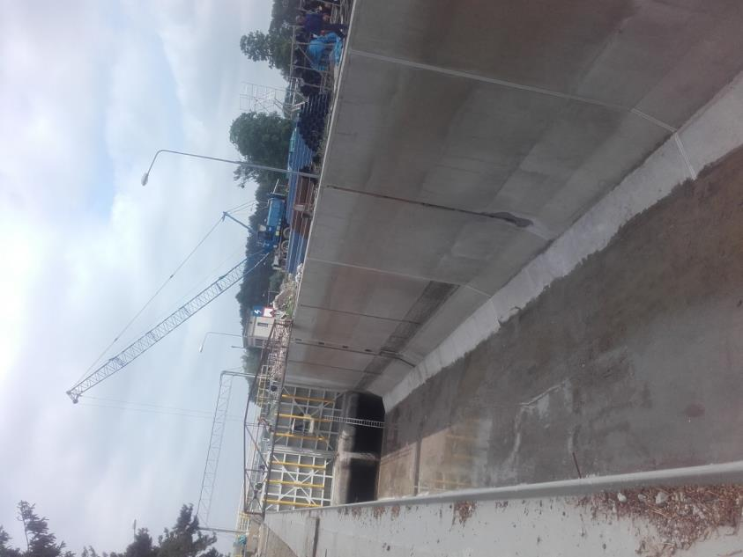
„Stopień Brzeg Dolny - roboty remontowo – modernizacyjne na stopniu, Etap II”
Okres realizacji: 2016-2020
Wartość zadania: 28,2 mln zł
Zakres i cel prac: Roboty budowlane rozpoczęto robót w IV kwartale 2016 r. a ich zakończenie planowane jest na sierpień 2019 r.
A content placeholder. Use for text, graphics, tables and graphs. You can change this text or delete it.
Here is a placeholder for more text. You may delete this text
Here is a placeholder for more text. You may delete this text
Głównym zakresem zadania jest modernizacja śluzy pociągowej.
Wymiana wrót wsporczych oraz ich napędów, prace modernizacyjne peronów komory śluzy, modernizacja ubezpieczeń brzegowych w awanportach, modernizacja kierownic w awanportach, modernizacja maszynowni, wymiana zasuw kanałów obiegowych oraz ich napędów, wykonanie nowego płaszcza żelbetowego ścian i dna komory śluzy, modernizacja instalacji elektrycznej zasilającej i sterowniczej.
W ramach zadania wykonana zostanie również modernizacja przepławki dla ryb w celu jej dostosowania do migracji ryb dwuśrodowiskowych.

Slide 10
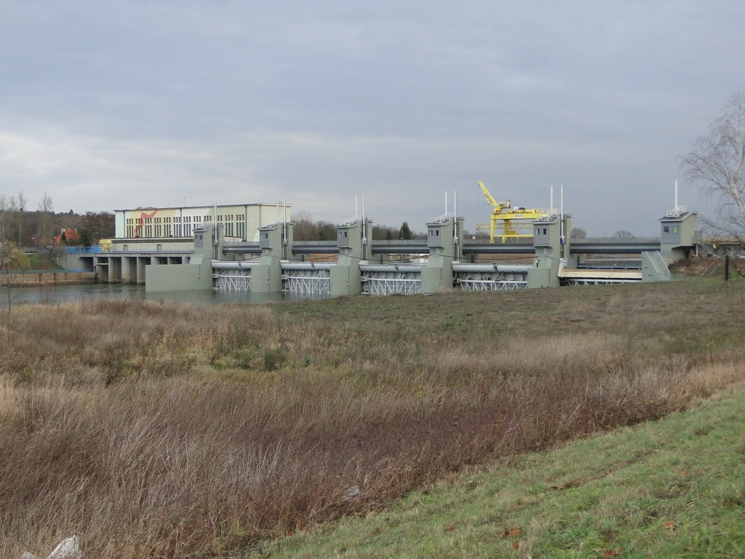

Slide 11
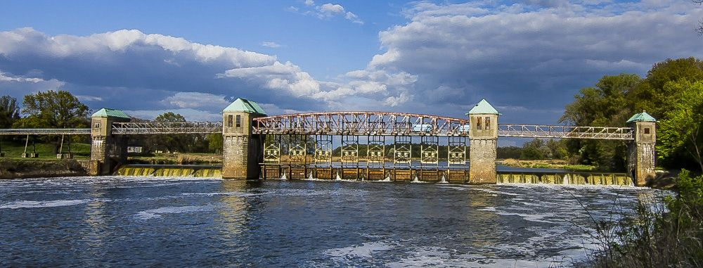
„Modernizacja stopnia wodnego Rędzin na Odrze w km 260,7 – przystosowanie do III kl. drogi wodnej”
Okres realizacji: 2017-2020
Wartość zadania: 50 mln zł
Zakres i cel prac: Roboty budowlane rozpoczęto robót w IV kwartale 2018 r. a ich zakończenie planowane jest na grudzień 2020 r.
Głównym zakresem zadania jest przywrócenie sprawności technicznej i modernizacja jazu.
Wymiana zamknięć jazu oraz ich napędów, modernizacja ubezpieczeń brzegowych w awanportach, modernizacja języków rozdzielczych, remont generalny konstrukcji obiektu oraz kładki technologicznej, modernizacja instalacji elektrycznej zasilającej i sterowniczej.
A content placeholder. Use for text, graphics, tables and graphs. You can change this text or delete it.
Here is a placeholder for more text. You may delete this text
Here is a placeholder for more text. You may delete this text

Slide 12
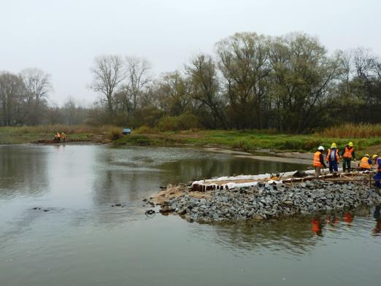
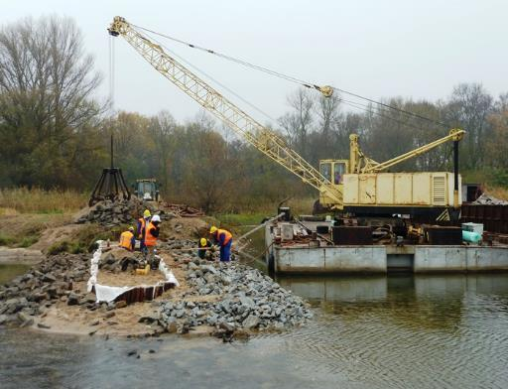
„ Kontrakt 1B.1/1(a) Odbudowa zabudowy regulacyjnej rzeki Odry - przystosowanie do III klasy drogi wodnej, na odcinku od miejscowości Ścinawa do ujścia Nysy Łużyckiej – ETAP II ”
Planowany okres realizacji: 2019-2022
Planowana wartość zadania: 127,6 mln zł (30,670mln €)
Zakres zadania:
- Modernizacja 341 ostróg
- Likwidacja 11 przemiałów (wypłyceń)
- Poprawa warunków nawigacyjnych (w tym umożliwienie pracy lodołamaczy) na Odrze swobodnie płynącej od km 427,5 do 540,0
Poziom zaawansowania prac:
Zadanie posiada opracowana dokumentację projektową wraz z wydanymi niezbędnymi decyzjami administracyjnymi. W trakcie uzyskiwania jest No objection Banku Światowego dla Planu Zarządzania Środowiskiem po konsultacjach społecznych. Po uzyskaniu powyższej zgody możliwe będzie rozpoczęcie procedury przetargowej dla której Bank Światowy już wcześniej wyraził No objection .
A content placeholder. Use for text, graphics, tables and graphs. You can change this text or delete it.
Here is a placeholder for more text. You may delete this text
Here is a placeholder for more text. You may delete this text

Slide 13
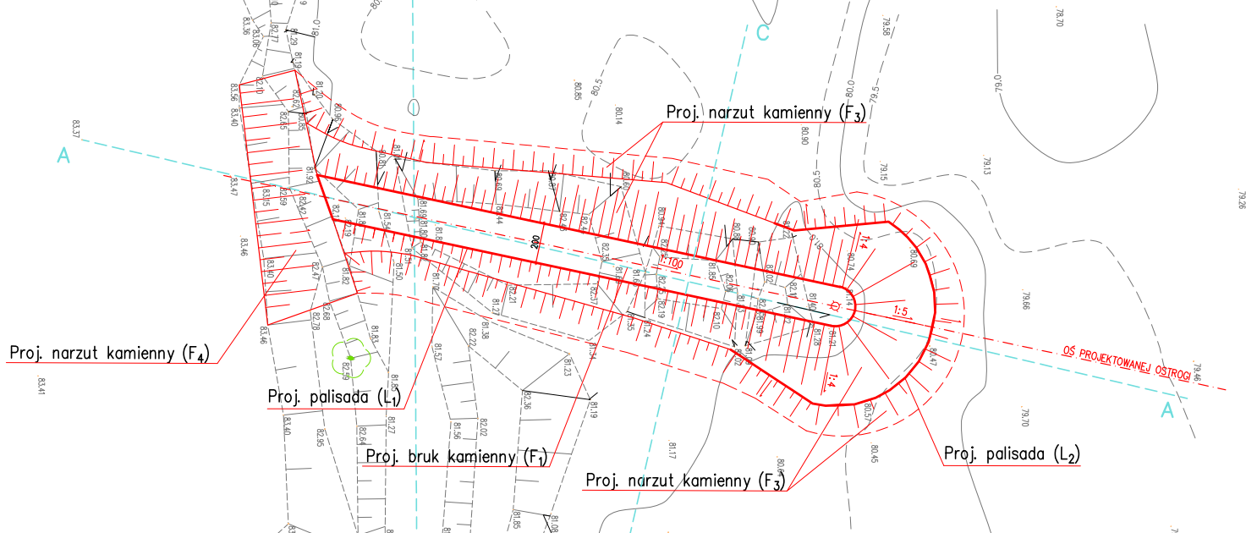
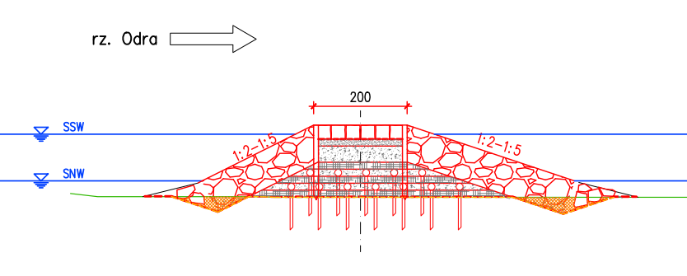
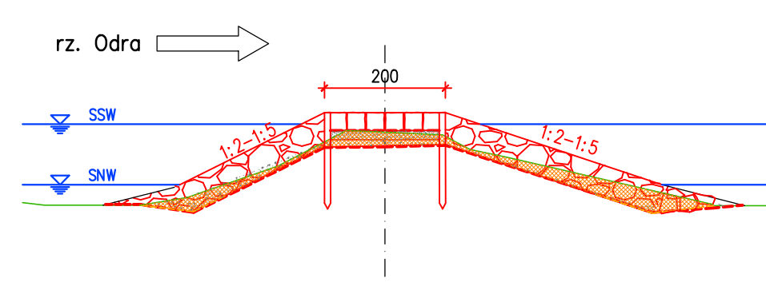
A content placeholder. Use for text, graphics, tables and graphs. You can change this text or delete it.
Here is a placeholder for more text. You may delete this text
Here is a placeholder for more text. You may delete this text

Slide 14
„ Kontrakt 1B.1/1(b) Odbudowa i modernizacja zabudowy regulacyjnej rzeki Odry. Przywrócenie warunków żeglowności drogi wodnej. Odcinek od miejscowości Ścinawa do ujścia Nysy Łużyckiej (1 most - Krosno Odrzańskie)”
Planowany okres realizacji: 2020-2023
Planowana wartość zadania: 30,6 mln zł (7,35 mln €)
Poziom zaawansowania prac:
Przygotowana została koncepcja projektowa przebudowy obiektu mostowego w mieście Krosno Odrzańskim zakładająca podwyższenie istniejącego mostu do wymaganego przepisami wyniesienia ponad WWŻ (5,25m) przy zachowaniu szerokości drogi wodnej wynoszącej 50,0m.
Ponieważ istniejący most jest jedyną przeprawą nad rzeka Odrą w tym rejonie koncepcja zakłada na czas przebudowy istniejącego mostu budowę mostu tymczasowego na górnym stanowisku.
A content placeholder. Use for text, graphics, tables and graphs. You can change this text or delete it.
Here is a placeholder for more text. You may delete this text
Here is a placeholder for more text. You may delete this text

Slide 15
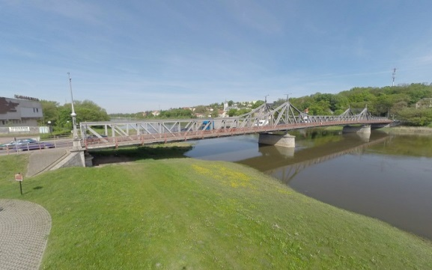
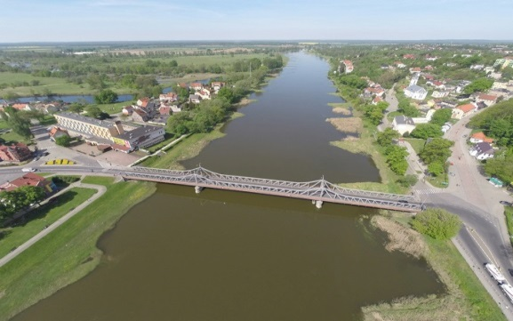
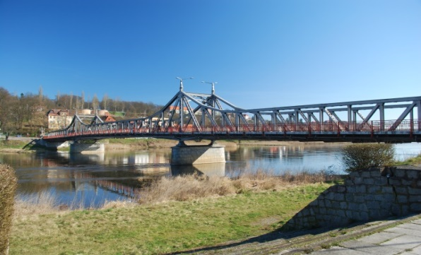
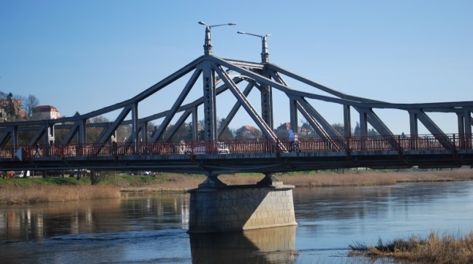
„ Kontrakt 1B.1/1(b) Odbudowa i modernizacja zabudowy regulacyjnej rzeki Odry. Przywrócenie warunków żeglowności drogi wodnej. Odcinek od miejscowości Ścinawa do ujścia Nysy Łużyckiej (1 most - Krosno Odrzańskie)”
Widok na most od górnej wody
Widok na most od strony dolnej wody
A content placeholder. Use for text, graphics, tables and graphs. You can change this text or delete it.
Here is a placeholder for more text. You may delete this text
Here is a placeholder for more text. You may delete this text

Slide 16
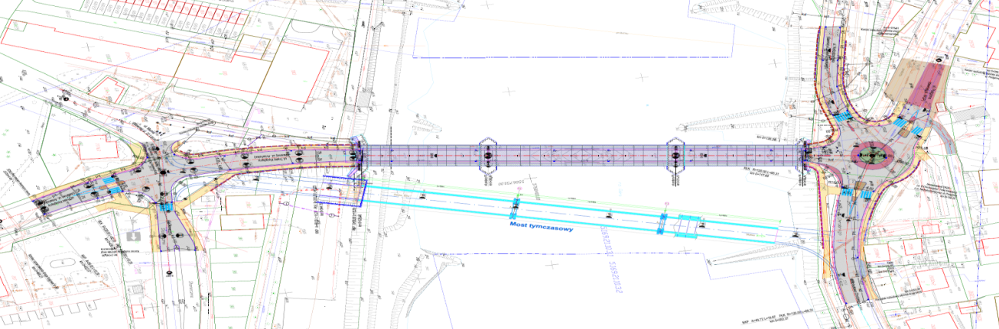
„ Kontrakt 1B.1/1(b) Odbudowa i modernizacja zabudowy regulacyjnej rzeki Odry. Przywrócenie warunków żeglowności drogi wodnej. Odcinek od miejscowości Ścinawa do ujścia Nysy Łużyckiej (1 most - Krosno Odrzańskie)”
Projekt Zagospodarowania Terenu – uzgadniana koncepcja
Przekrój podłużny mostu
A content placeholder. Use for text, graphics, tables and graphs. You can change this text or delete it.
Here is a placeholder for more text. You may delete this text
Here is a placeholder for more text. You may delete this text

Slide 17
„Remont i przebudowa śluzy na stopniu wodnym Ratowice na rz. Odrze w km 227+400, gm. Czernica wraz z dostosowaniem śluzy do min. IV klasy drogi wodnej”
Okres realizacji: 2016-2022
Wartość zadania: 48 mln zł
Zakres i cel prac: Roboty budowlane rozpoczęto robót w IV kwartale 2018 r. a ich zakończenie planowane jest na grudzień 2022 r.
Głównym zakresem zadania jest przebudowa śluzy pociągowej o parametrach klasy III do śluzy o parametrach klasy IV.
Poszerzenie komory i światła głów śluzy do 12,0m, obniżenie dna komory śluzy oraz progu głowy dolnej, wymiana wrót wsporczych oraz ich napędów, prace modernizacyjne peronów komory śluzy, modernizacja ubezpieczeń brzegowych w awanportach, modernizacja kierownic w awanportach, modernizacja maszynowni i sterowni, wymiana zasuw kanałów obiegowych oraz ich napędów, modernizacja instalacji elektrycznej zasilającej i sterowniczej.
Zadanie realizowane jest w systemie umożliwiającym zachowanie ciągłości żeglugowej (w sezonach przerwy żeglugowej)
A content placeholder. Use for text, graphics, tables and graphs. You can change this text or delete it.
Here is a placeholder for more text. You may delete this text
Here is a placeholder for more text. You may delete this text

Slide 18
„Budowa stopnia wodnego Lubiąż na Odrze - przystosowanie do min. Va klasy drogi wodnej”
Planowany okres realizacji: 2018-2030
Planowana wartość zadania: 400 mln zł
W ramach przedmiotowej inwestycji do realizacji przewidziano dwa etapy realizacji:
Etap I obejmuje wykonanie: jazu ruchomego klapowego min. trzyprzęsłowego z kładką pieszo-jezdną umożliwiającą komunikację pomiędzy brzegiem prawym i lewym, jedno z przęseł z funkcją upustu płuczącego, śluzy o parametrach min. IV klasy z głową pośrednią zlokalizowaną w przekopie, sterowni obsługującej jaz i śluzę, hydroelektrowni min. 3-turbinowej o przełyku instalowanym w przedziale 240 - 280 m3/s, linii elektroenergetyczną ze stacją transformatorową zapewniającej podwójne zasilanie obiektów stopnia wodnego, nabrzeża przeładunkowego do obsługi budowy w raz z jego późniejszą (po zakończeniu budowy stopnia) adaptacją na cele turystyczne, slipu, budynku administracyjnego, przepławki dla ryb (w tym ryb dwuśrodowiskowych), systemu obwałowań kierujących przy obiektach stopnia wodnego.
Etap II obejmuje wykonanie: makroniwelacji terenu cofki, systemu nawadniania lasów łęgowych, modernizacji obwałowań w zakresie dostosowania ich do nowych warunków hydro i geotechnicznych technicznych (odwodnienie i zabezpieczenie p. powodziowe terenów w zasięgu wpływu stopnia), korekty łuków oraz budowli regulacyjnych rzeki Odry od stopnia Lubiąż do stopnia Malczyce w zakresie dostosowania trasy koryta rzeki do drogi wodnej klasy min. IV, regulację stosunków wodnych na obszarze ok. 900 ha , przełożenia rz. Cichej Wody do rz. Kaczawy na odc. ok. 3 km z regulacją na odc. ok. 6 km, podwyższenie i rekultywacja terenów na pow. ok. 80 ha.
Obecnie trwa postępowanie przetargowe na wykonanie biura projektów, z terminem składania ofert na kwiecień 2019 r., dla którego wartość oszacowano na około 14,6 mln brutto.
A content placeholder. Use for text, graphics, tables and graphs. You can change this text or delete it.
Here is a placeholder for more text. You may delete this text
Here is a placeholder for more text. You may delete this text

Slide 19
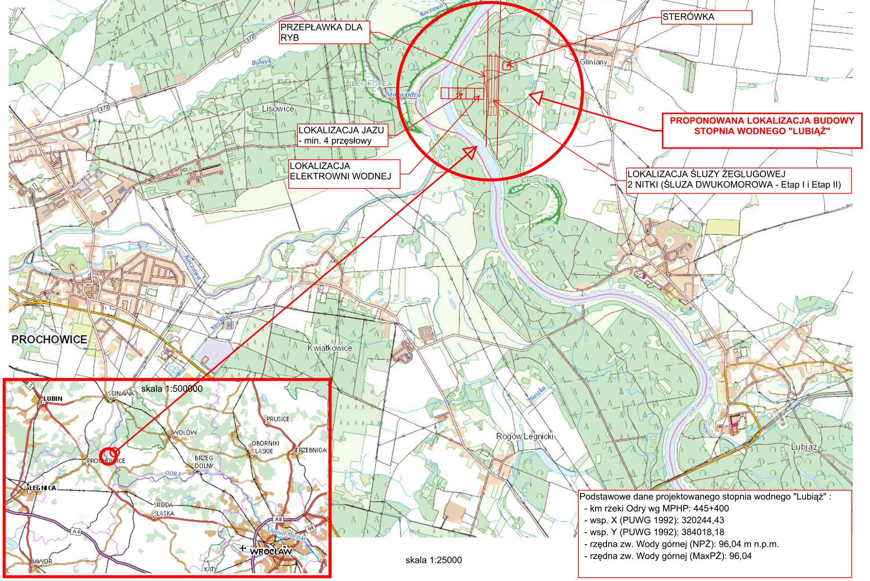

Slide 20
„Budowa stopnia wodnego Ścinawa na Odrze - przystosowanie do min. III klasy drogi wodnej”
Planowany okres realizacji: 2018-2030
Planowana wartość zadania: 400 mln zł
W ramach przedmiotowej inwestycji do realizacji przewidziano dwa etapy realizacji:
Etap I obejmuje wykonanie: jazu ruchomego klapowego min. trzyprzęsłowego z mostem w ciągu drogi krajowej umożliwiającą komunikację pomiędzy brzegiem prawym i lewym, jedno z przęseł z funkcją upustu płuczącego, śluzy min. IV klasy z głową pośrednią zlokalizowaną w przekopie, sterowni obsługującej jaz i śluzę, hydroelektrowni min. 3-turbinowej o przełyku instalowanym w przedziale 240 - 280 m3/s, linii elektroenergetyczną ze stacją transformatorową zapewniającej podwójne zasilanie obiektów stopnia wodnego, dostosowanie istniejącego porty do celów budowy stopnia, slipu, budynku administracyjnego, przepławki dla ryb (w tym ryb dwuśrodowiskowych), systemu obwałowań kierujących przy obiektach stopnia wodnego.
Etap II obejmuje wykonanie: makroniwelacji terenu cofki, systemu nawadniania lasów łęgowych, modernizacji obwałowań w zakresie dostosowania ich do nowych warunków hydro i geotechnicznych technicznych (odwodnienie i zabezpieczenie p. powodziowe terenów w zasięgu wpływu stopnia), korekty łuków oraz budowli regulacyjnych rzeki Odry od stopnia Ścinawa do stopnia Lubiąż w zakresie dostosowania trasy koryta rzeki do drogi wodnej klasy min. IV, regulację stosunków wodnych na obszarze opracowania, podwyższenie i rekultywacja terenów.
Obecnie trwa postępowanie przetargowe na wykonanie biura projektów, z terminem składania ofert na kwiecień 2019 r., dla którego wartość oszacowano na około 16,0 mln brutto.
A content placeholder. Use for text, graphics, tables and graphs. You can change this text or delete it.
Here is a placeholder for more text. You may delete this text
Here is a placeholder for more text. You may delete this text

Slide 21
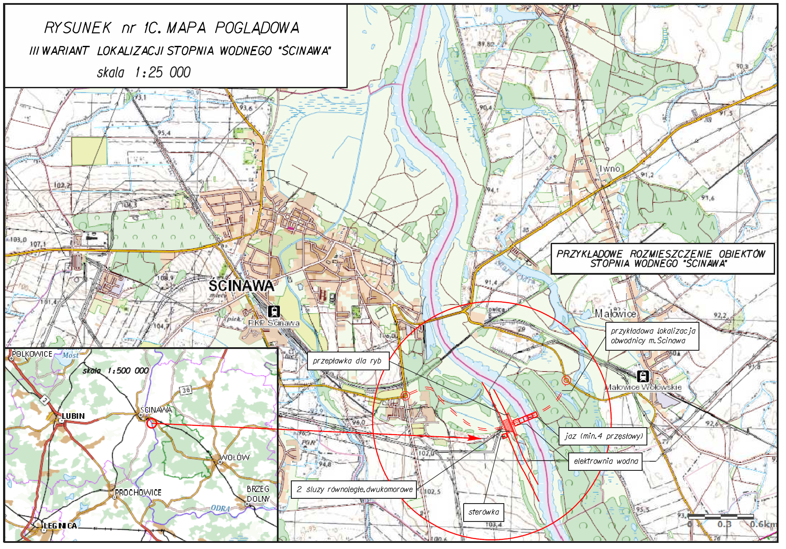

Slide 22
„Dokończenie budowy stopnia Malczyce”
Zadanie w trakcie realizacji od 2016 r.
Planowana wartość zadania: 400 mln zł
(wartość robót wykonanych w latach 1997-2015 – ok. 800 mln zł)
Zakres i cel prac: Budowa stopnia wodnego w celu poprawy warunków nawigacyjnych na Odrze.
W skład stopnia wchodzą: jaz ruchomy, jaz stały, śluza żeglugowa o parametrach klasy Va, elektrownia wodna o mocy instalowanej ok. 10 MW, sterownia stopnia, budynek administracyjny, dwie przepławki dla ryb, bystrze dla ryb, rampa dla drobnych saków dwuśrodowiskowych, kanał nawadniająco odwadniający Zakrzów-Rzeczyca z funkcją środowiskową oraz przepompownią, system nawadniający lasy łęgowe z ujęciem wód i zbiornikiem redukcyjnym.
Zakończona została budowa podstawowych obiektów stopnia, trwają prace wykończeniowe. W połowie 2018 r. przełożono koryto rzeki Odry na nowe obiekty stopnia. W wyniku tego działania przedłużono szlak wodny o 18,5 km zdecydowanie poprawiając warunki nawigacyjne na odcinku Stopień Brzeg Dolny – Stopień Malczyce.
W sierpniu 2019 r. planowane jest zakończenie budowy stopnia wodnego Malczyce.
A content placeholder. Use for text, graphics, tables and graphs. You can change this text or delete it.
Here is a placeholder for more text. You may delete this text
Here is a placeholder for more text. You may delete this text

Slide 23
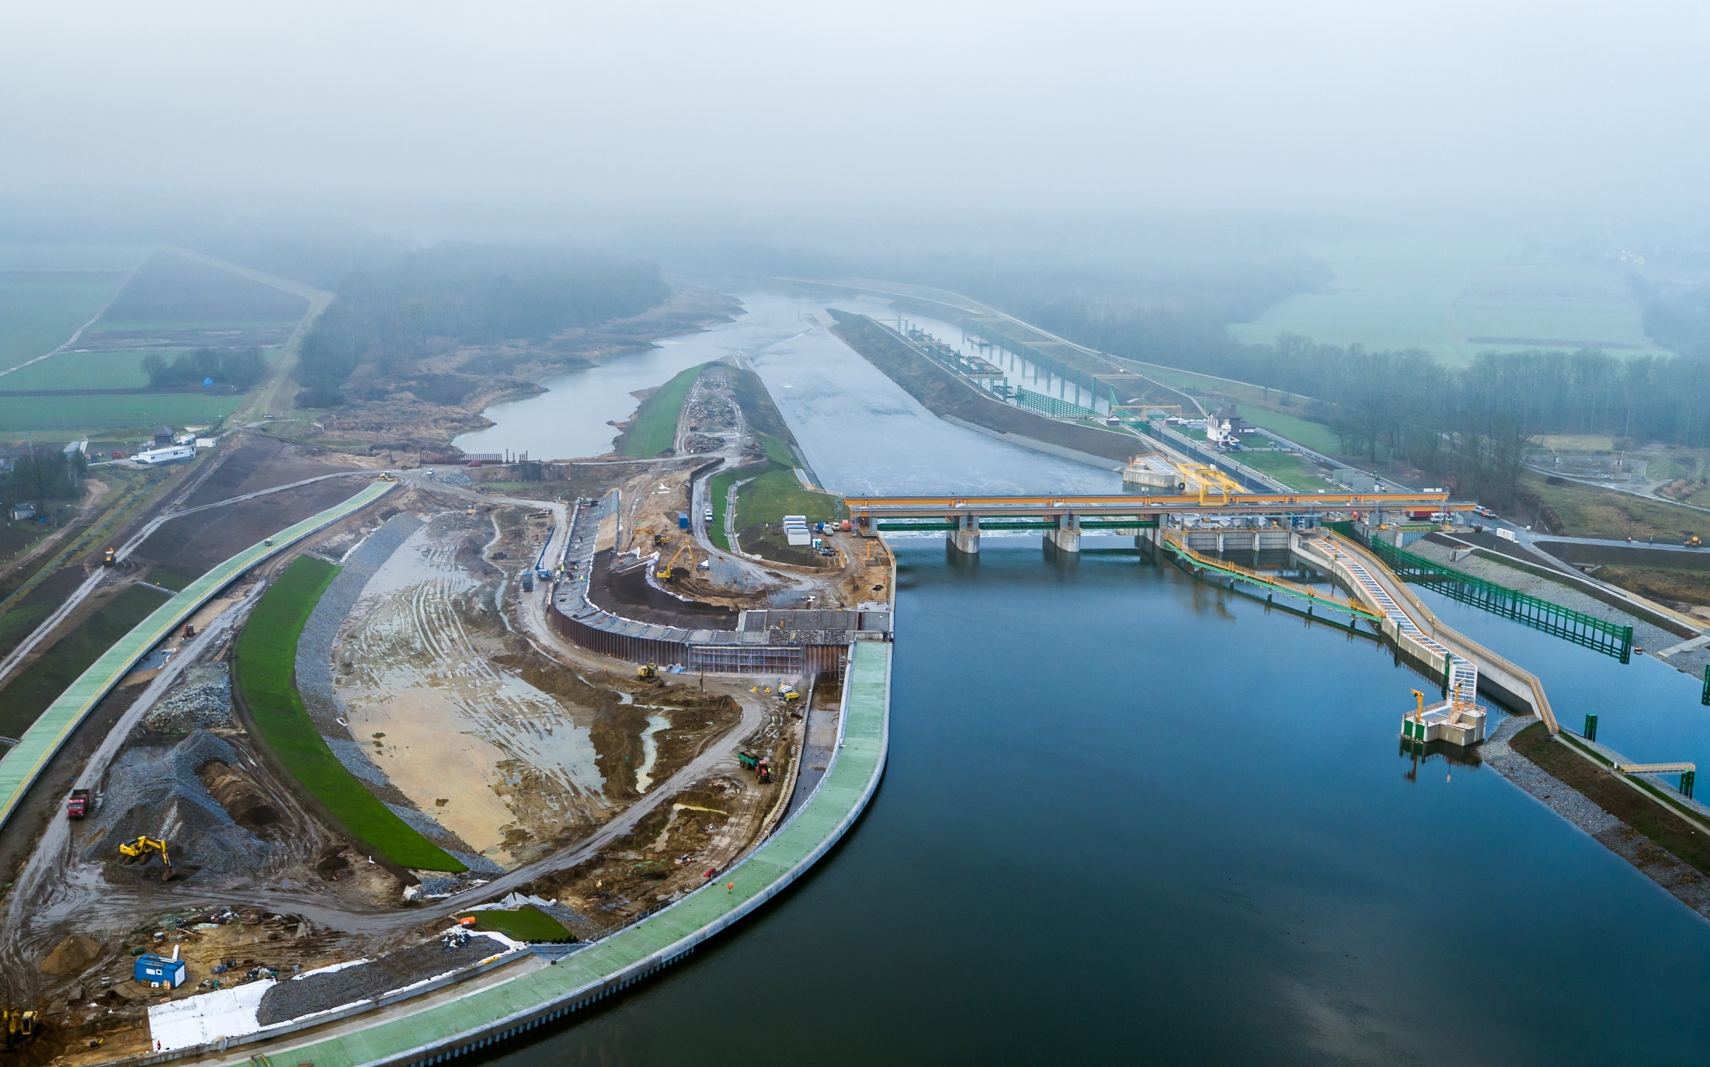

Slide 24
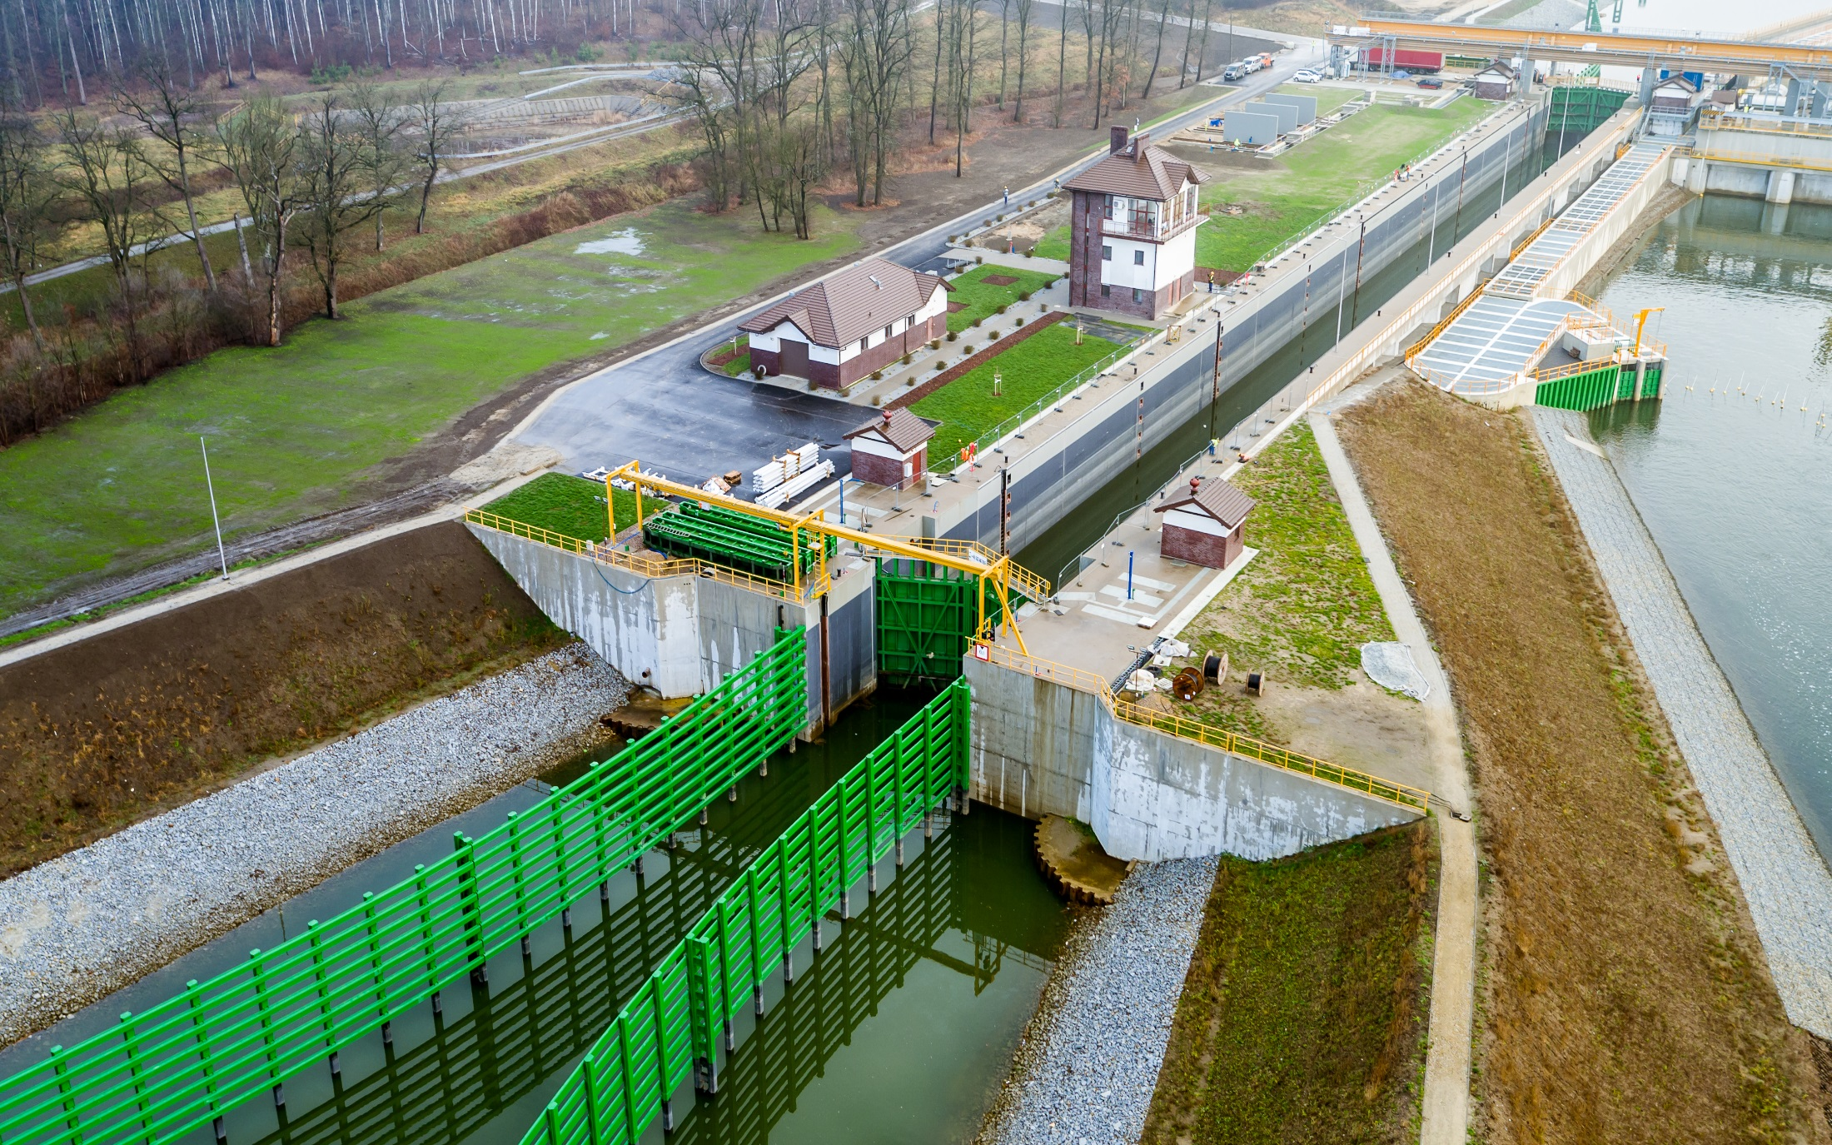
A content placeholder. Use for text, graphics, tables and graphs. You can change this text or delete it.
Here is a placeholder for more text. You may delete this text
Here is a placeholder for more text. You may delete this text

Slide 25
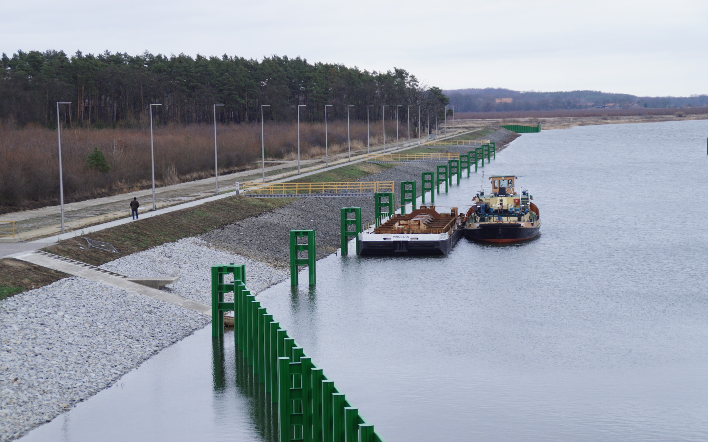

Slide 26
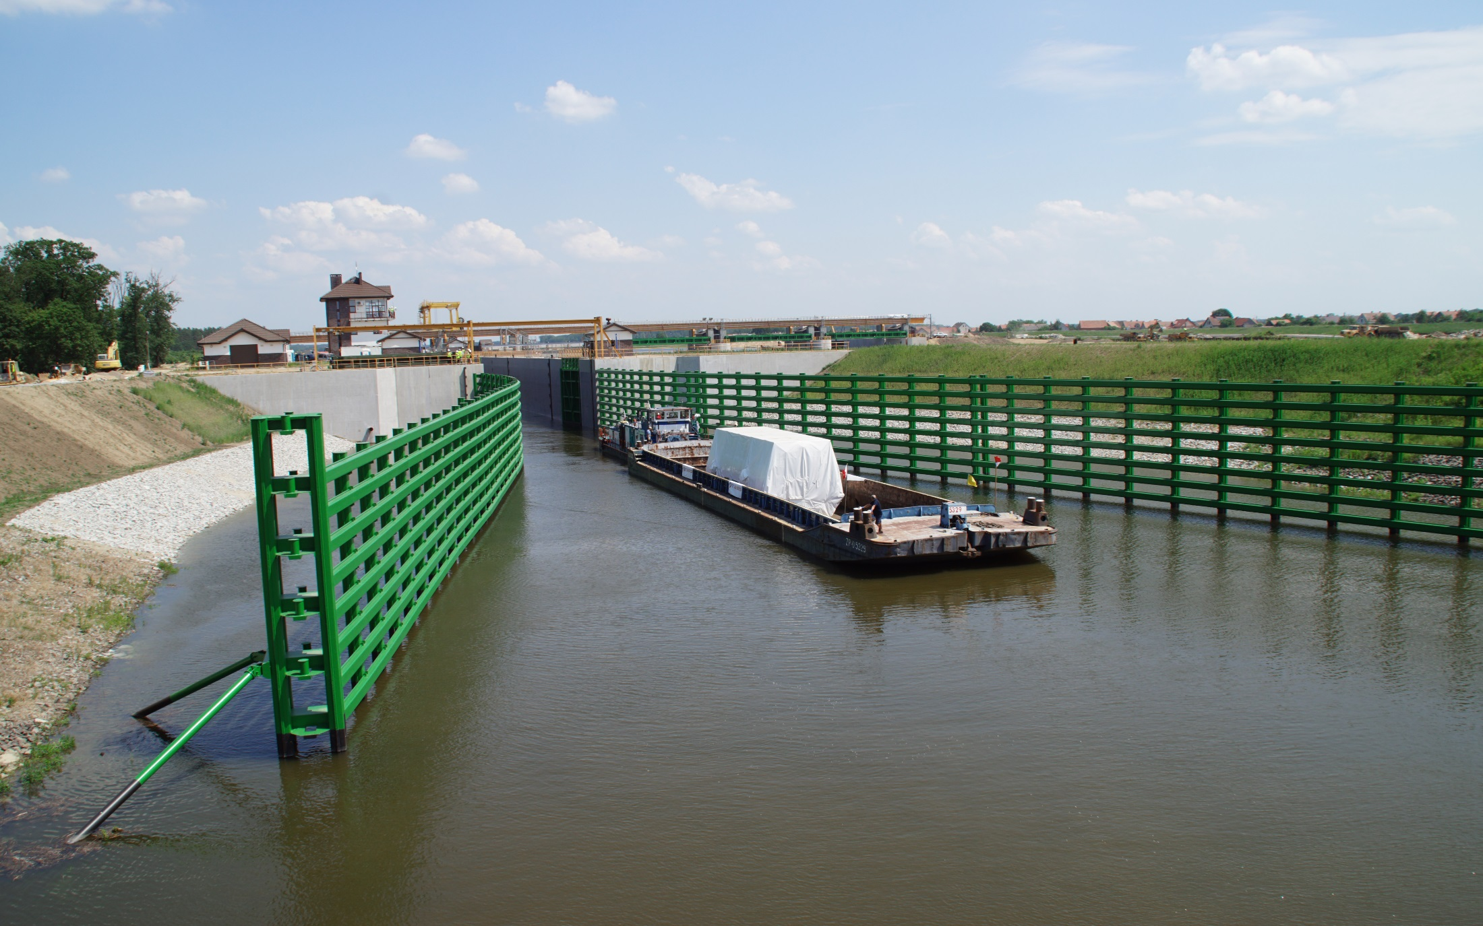

Slide 27
„Dokończenie budowy stopnia Malczyce – zakres robót w cofce stopnia”
Zadanie w trakcie przygotowania
Planowana wartość zadania: 220 mln zł
Zakres i cel prac: Modernizacja istniejących wałów przeciwpowodziowych oraz dostosowanie terenów międzywala do nowych uwarunkowań wynikających z budowy stopnia Malczyce.
W zakres zadania wchodzą: modernizacja obwałowań, ubezpieczenie wylotów rzek i potoków, dostosowanie odcinka rzeki Odry od Brzegu Dolnego do Malczyc do parametrów min. IV klasy drogi wodnej (obecne rozwiązania na tym odcinku przywidują zachowanie parametrów dla II klasy), makroniwelacje terenu międzywala w celu niwelacji negatywnych skutków budowy stopnia na elementy środowiskowe, odtworzenie systemu nawadniania lasów łęgowych, inne roboty definiowane jako kompensacji środowiskowe, .
Zadanie posiada dokumentację techniczną odebraną przez RZGW w listopadzie 2015 r. na praktycznie cały zakres poza zakresem dotyczącym dostosowania koryta rzeki do parametrów min. IV klasy drogi wodnej.
W bieżącym roku planowane jest wykonanie robót budowlanych na wałach przeciwpowodziowych na kwotę 31,5 mln zł.
A content placeholder. Use for text, graphics, tables and graphs. You can change this text or delete it.
Here is a placeholder for more text. You may delete this text
Here is a placeholder for more text. You may delete this text

Slide 28
Dziękuję za uwagę!

